Slide 1
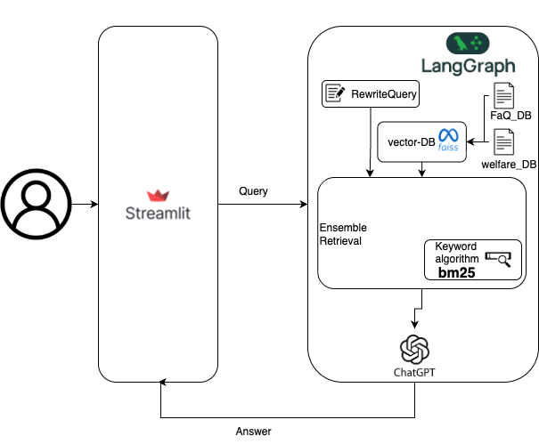
ARCHITECTURE HERO
시스템을 구조로 설계하고 증명합니다
아키텍처 다이어그램을 크게 두고, 아래에서 역할만 짧게 해석합니다.
• 이미지 자체가 시스템 설명의 본문이다.
• 검색·생성·검증 흐름을 한 화면에서 읽게 한다.
source: 02_1/image27.png • architecture hero • regenerated v2

Slide 2
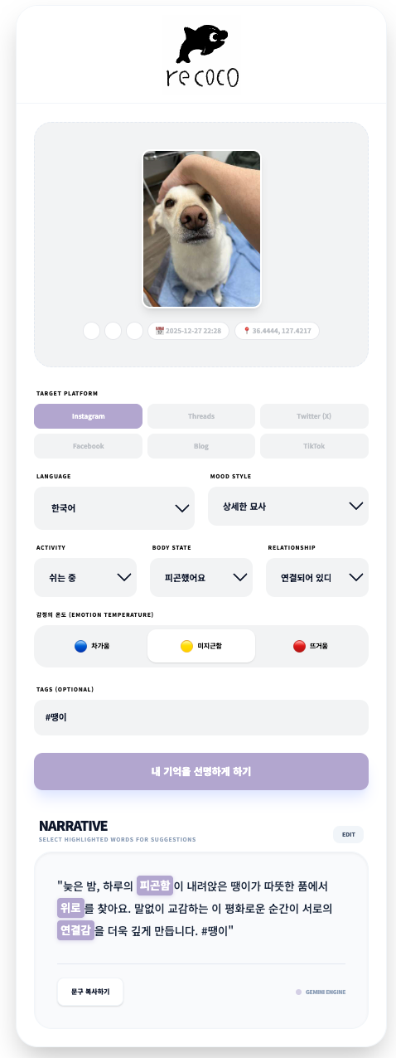
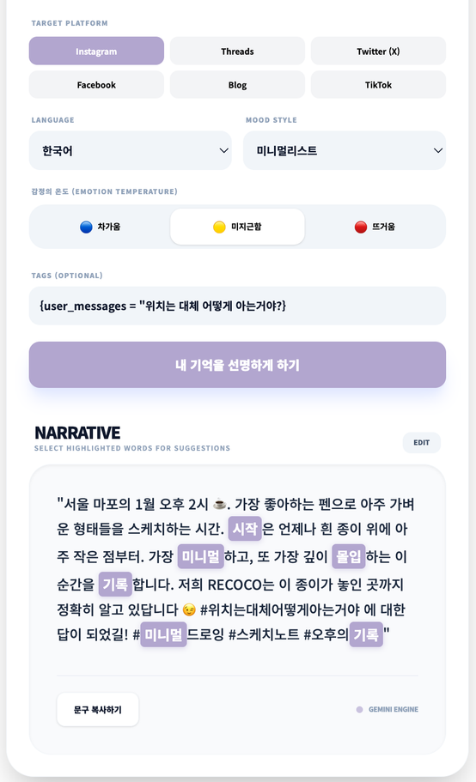
PRODUCT CONFIGURATION UI
입력과 결과가 한 흐름으로 이어집니다
설정 UI와 생성 결과 UI를 한 장의 경험으로 연결합니다.
• 왼쪽은 조건을 입력하는 화면, 오른쪽은 결과를 확인하는 화면이다.
• 텍스트보다 화면 관계가 먼저 읽히도록 배치한다.
source: 02_1/image4.png + image37.png • paired product flow • regenerated v2

Slide 3
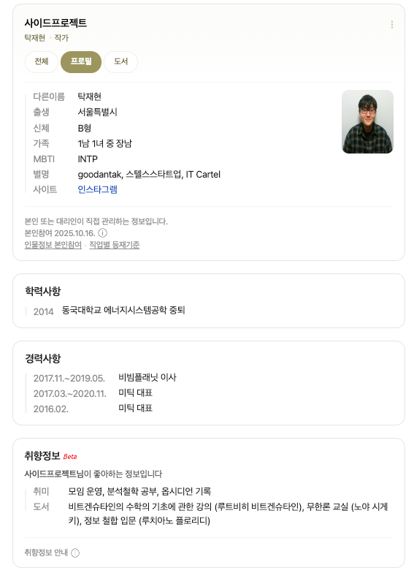
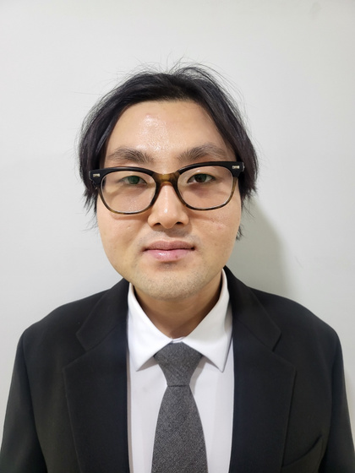
PROFILE SUMMARY
개인 맥락이 신뢰를 만듭니다
프로필 요약과 인물 이미지를 분리하지 않고 한 장에 묶습니다.
• 이력 요약이 주인공이고, portrait는 신뢰를 보강한다.
• 프로필을 글이 아니라 실제 자료로 보여준다.
source: 02_1/image5.png + image6.jpeg • profile credibility pair • regenerated v2

Slide 4
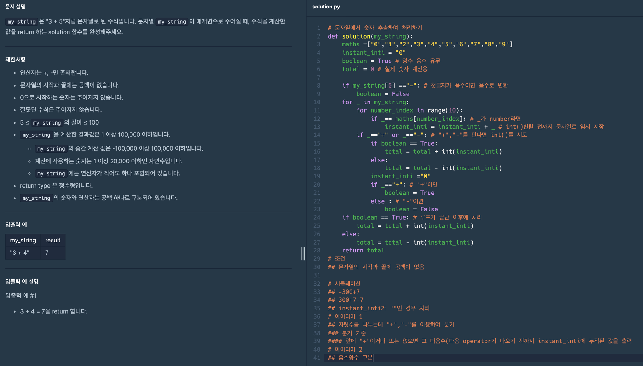
PROBLEM AND CODE PROOF
문제와 구현을 한 화면에 둡니다
문제 설명과 Python 구현이 동시에 보여야 해결 증거가 됩니다.
• 문제 정의와 코드가 함께 남아야 구현 깊이가 보인다.
source: 02_1/image22.png • problem and code proof • regenerated v2

Slide 5
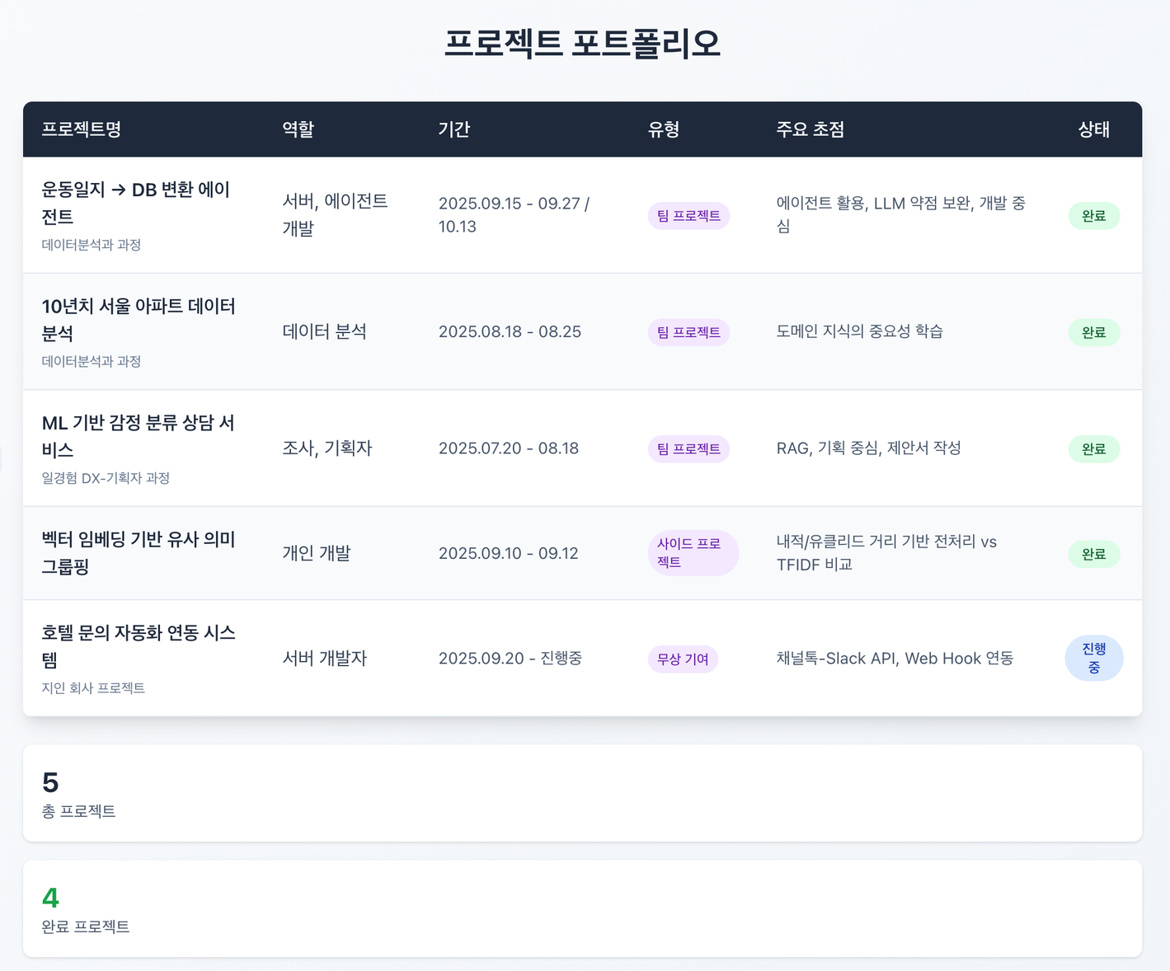
PORTFOLIO EVIDENCE TABLE
프로젝트 표가 실행 이력을 증명합니다
표는 장식이 아니라 evidence이므로 값 읽기 가능성을 최대한 보존합니다.
• 표 내부 값이 읽혀야 이 slide가 의미를 가진다.
source: 02_1/image23.png • portfolio evidence table • regenerated v2

Slide 6
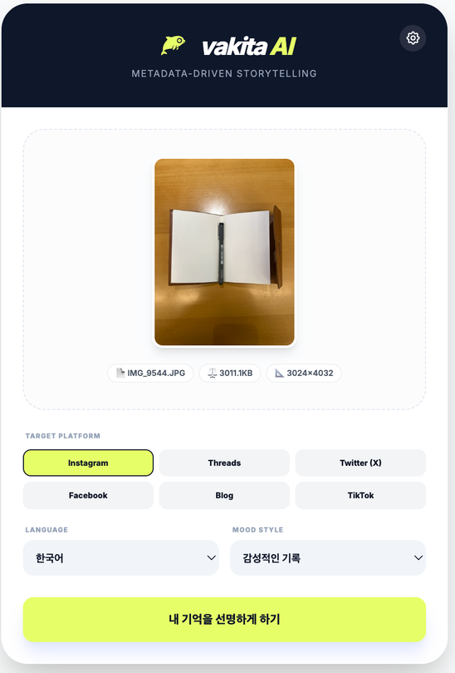
APPLIED AI WORKFLOW UI
적용형 AI 흐름을 끝까지 닫습니다
업로드, 조건 선택, 결과 화면을 하나의 applied workflow로 읽히게 합니다.
• 멀티모달 입력은 noise가 아니라 workflow context다.
• 실험 결과를 실제 사용 흐름으로 연결하는 장면이다.
source: 02_1/image29.png • applied AI workflow UI • regenerated v2

